Slide 1
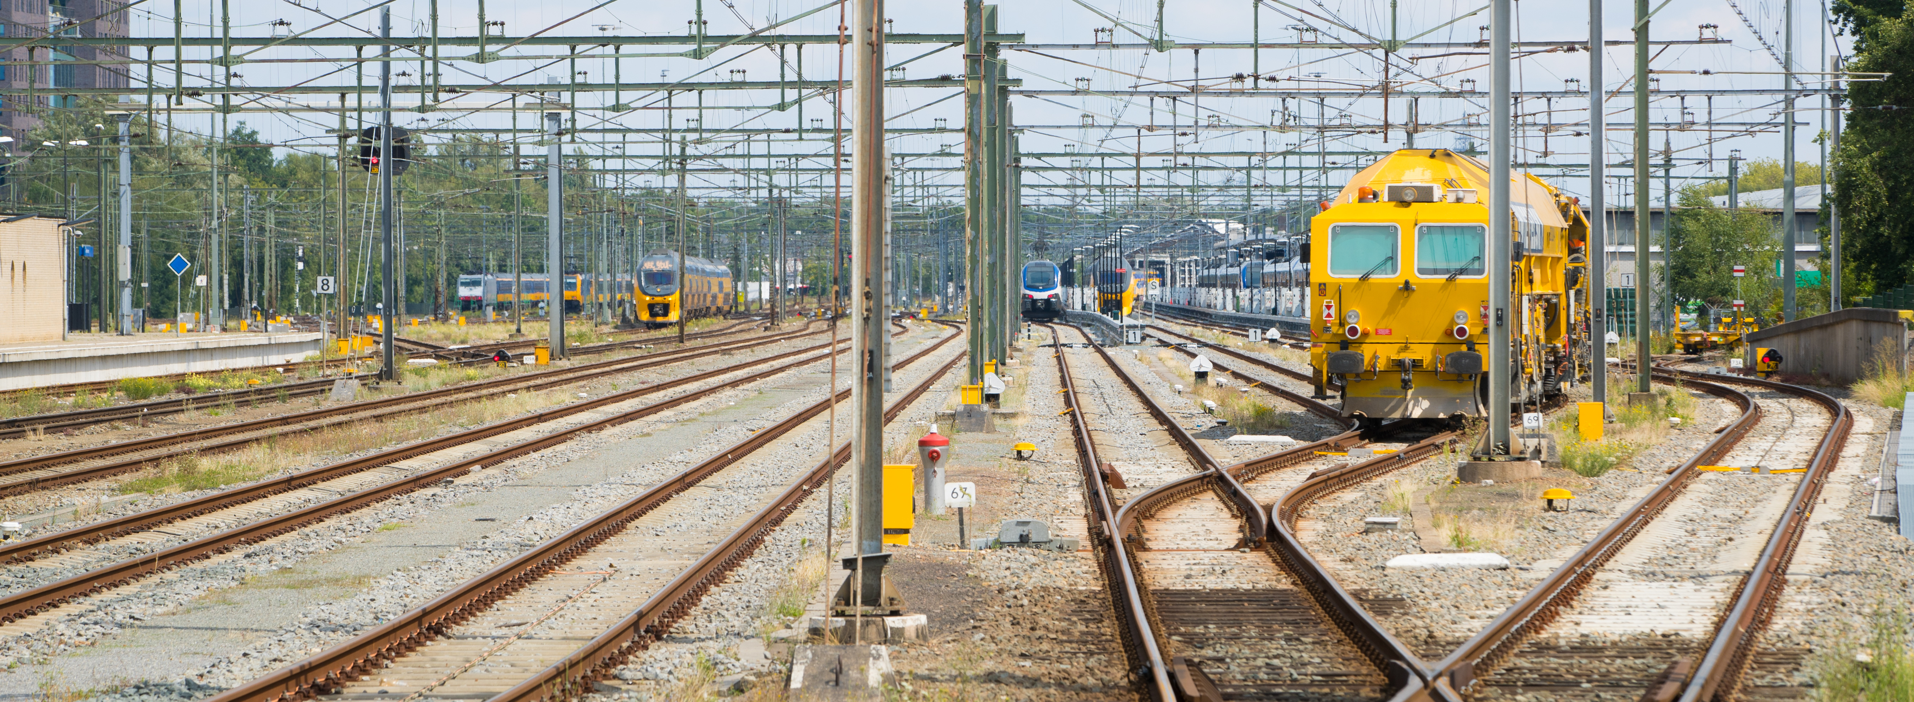
Inpassingstudie Intercity Randstad – Eindhoven – Heerlen – Aken
Donderdag 16 september 2021

Slide 2
Opdracht aan ProRail om twee lijnvoeringen te toetsen op inpasbaarheid en toekomstvastheid
Voorstel NS: geïntegreerde IC
Voorstel Arriva: extra IC bovenop bestaande dienstregeling
(De IC Eindhoven – Aken van Arriva stopt niet in Weert en Roermond)
In juli 2020 wordt middels de motie Postma verzocht om te onderzoeken of het mogelijk is eerder met een intercityverbinding te starten. In november 2020 wordt opdracht gegeven aan ProRail om:
een toets uit te voeren op de inpasbaarheid en toekomstvastheid van de voorstellen van lijnvoeringen van vervoerders Arriva en NS voor een verbinding tussen de Randstad-Eindhoven-Aken;
een vervoerwaarde studie te laten uitvoeren voor beide lijnvoeringen.

Slide 3
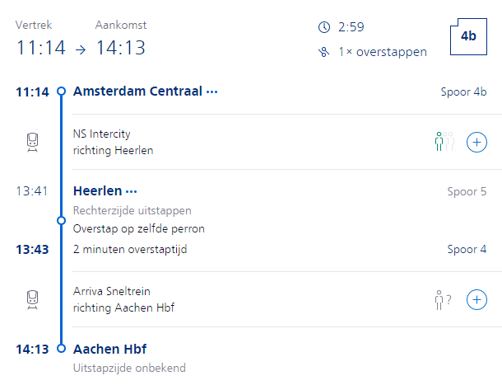
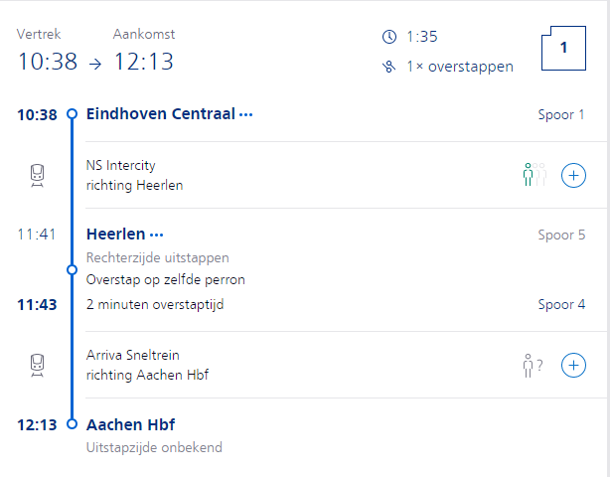
Randstad en Aken momenteel met één of twee keer overstappen verbonden
Huidige situatie

Slide 4
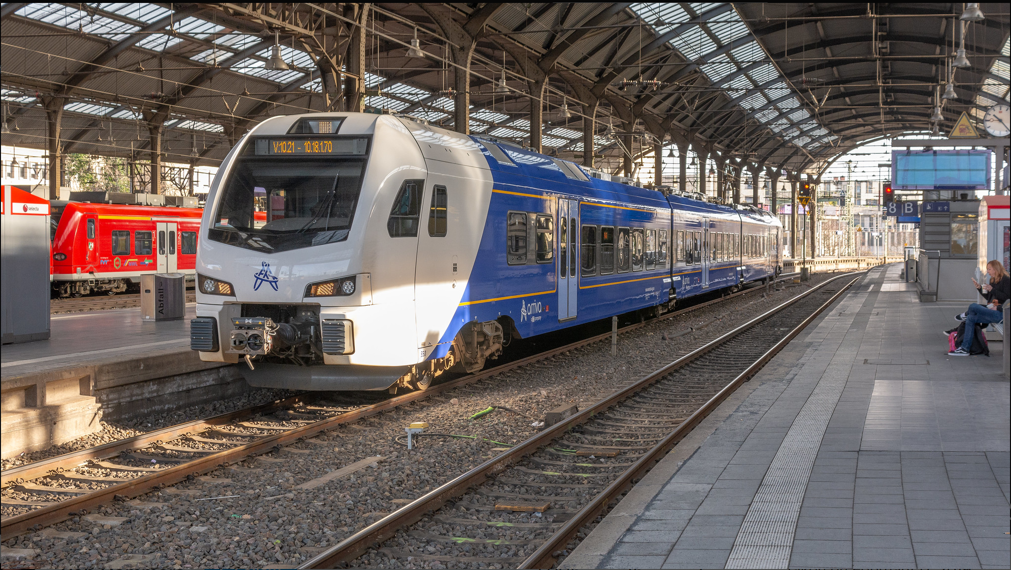
Verbinding naar Aken verbetert vanaf 2025 door 2e Drielandentrein
Korte termijn
Vanaf 2025 rijdt een tweede drielandentrein (Luik-Maastricht-Heerlen- Aken). Daarmee wordt Nederland 2x per uur verbonden met Aken met een Intercitytrein.
Daarnaast wordt Zuid-Nederland vanaf eind 2025 ook middels de directe treinverbinding Eindhoven-Venlo-Düsseldorf verbonden met Duitsland.
Foto: Rob Dammers

Slide 5
Welke stappen doorloopt ProRail in een capaciteitsanalyse?
Opzet onderzoek
1. Beschrijving klantvraag
gewenste treindienst
beoordelingscriteria voor oplossingsrichtingen
2. Analyse bestaande ontwikkelingen
lopende ontwikkelingen
huidige infrastructuur en geplande uitbreidingen
huidige dienstregeling en beoogde ontwikkelingen
3. Analyse mogelijke oplossingsrichtingen
knelpunten tussen klantvraag en huidige situatie plus ontwikkelingen
Identificeren oplossingsrichtingen in dienstregeling, infrastructuur en/of systemen
4. Beoordelen oplossingsrichtingen
Effecten oplossingsrichtingen
Beoordelen effecten op basis van beoordelingscriteria

Slide 6
Voor beide varianten is beoordelingsinformatie in beeld gebracht
Opzet onderzoek
Resultaat van ontwerpateliers samen met vervoerders:
Inpasbaarheid dienstregeling Nederland (logistieke toets)
Inpasbaarheid dienstregeling Duitsland (logistieke toets i.s.m. DB Netze)
Benodigde infrastructurele maatregelen
Reistijdwinst
Betrouwbaarheidsrisico’s
Punctualiteitsrisico’s
Samenhang Hoofdrailnet (HRN)
Samenhang Toekomstbeeld OV
Informatie aangeleverd door vervoerders:
Type materieel
Voorziene aanvang intercitydienst
Bandbreedte t.a.v. de jaarlijkse exploitatiebijdrage
Internationale vervoerswaarden zijn onderzocht door Intraplan
Nationale vervoerswaarden zijn onderzocht door ProRail

Slide 7
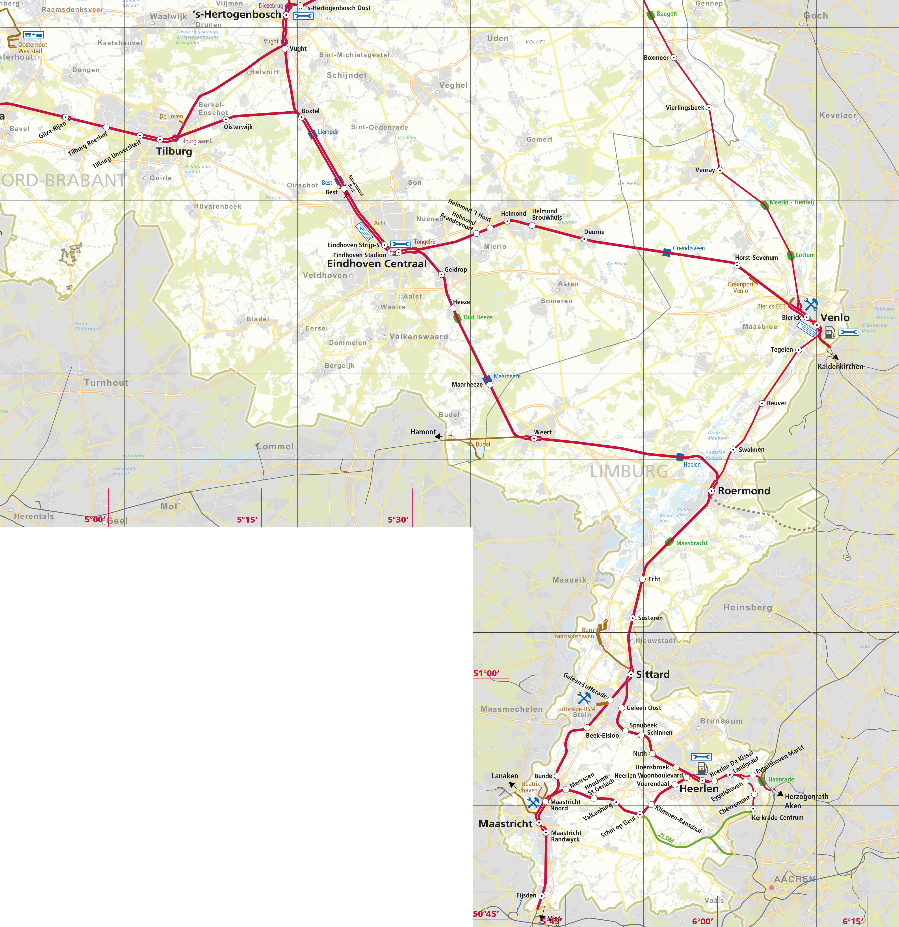
Capaciteitsanalyse bouwt voort op vele al geplande productstappen in de treindienst
Rail infrastructuur
2026
Oplevering PHS Meteren – Boxtel
7e en 8e IC Utrecht – Den Bosch
2030 en verder
3e en 4e IC Eindhoven – Breda – Rotterdam
3e en 4e IC Den Bosch – Tilburg – Breda
IC Eindhoven - Düsseldorf
3e en 4e Sprinter Breda – Tilburg Universiteit
Langere treinen op de A2-corridor
Elektrificatie Maaslijn inclusief doorrijden naar Sittard
Aansluiting tussen Sprinter Kerkrade en Intercity Eindhoven te Heerlen
2e Drielandentrein per uur Aken – Heerlen – Maastricht ( - Luik)

Slide 8
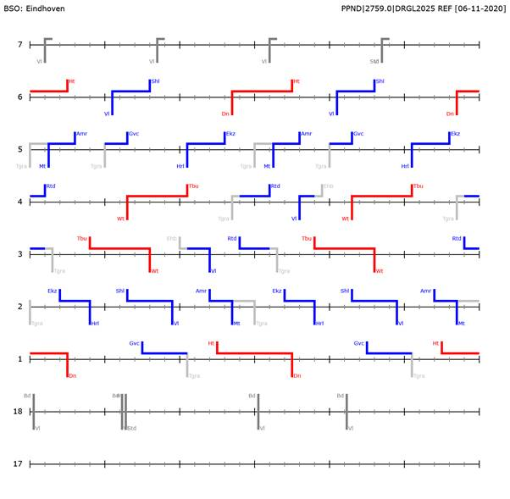
Inpassen extra treinen op vol geplande stations en druk bereden baanvakken is lastig
Rail infrastructuur
Beide lijnvoeringsvarianten zijn niet inpasbaar zonder inframaatregelen en/of betrouwbaarheids- en punctualiteitsrisico te accepteren.
Beide varianten zijn getoetst op dienstregelingsmodellen 2030 en 2040.
Om de voorgelegde lijnvoeringen toch te realiseren zijn grote infra-aanpassingen nodig.
De benodigde maatregelen verschillen tussen de varianten.

Slide 9
Betrouwbare inpassing beide varianten vraagt onder andere om aanpassingen in Eindhoven
Rail infrastructuur
Keersporen Eindhoven Westzijde
(investering € 10-25 miljoen, geschatte doorlooptijd 5 jaar)
Aanleg 4e perron en aanpassing emplacement oostzijde
(investering € 0,5 – 1,0 miljard, geschatte doorlooptijd 10-15 jaar)
Vrije kruising Tongelre
(investering € 0,5 – 1,0 miljard, geschatte doorlooptijd 10-15 jaar)
De doorlooptijd om deze maatregelen te realiseren maken realiseren lijnvoeringen niet op korte termijn mogelijk.

Slide 10
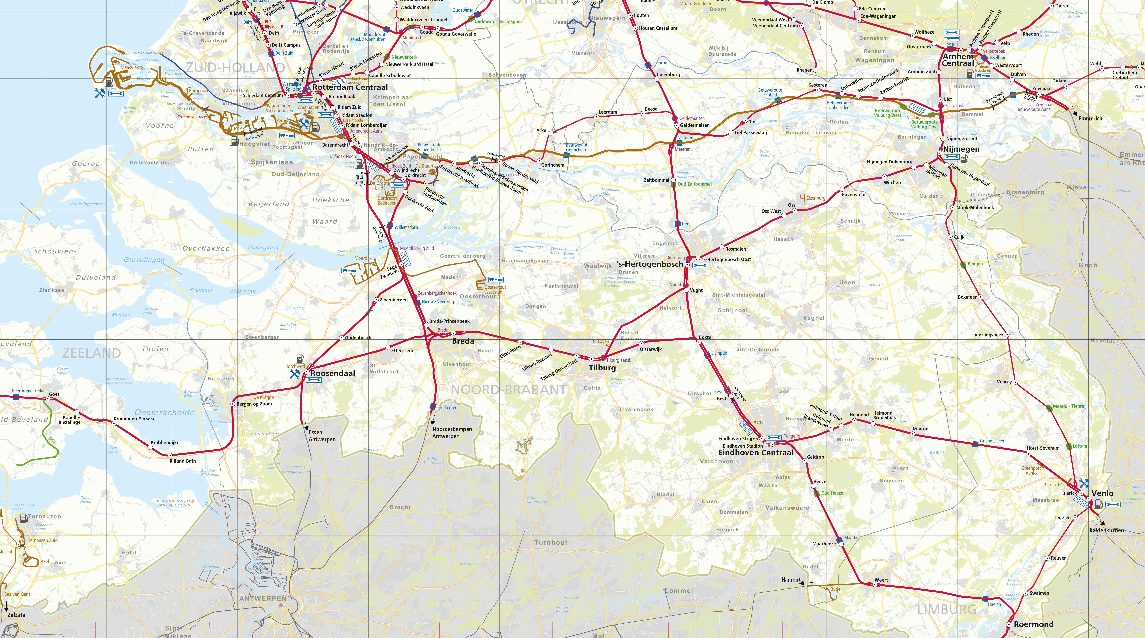
Betrouwbare inpassing varianten vraagt ook buiten Eindhoven om maatregelen
Rail infrastructuur
Spoorverdubbeling Delft– Schiedam +
Fly-overs Den Haag HS, Schiedam en Rotterdam Lombardijen
Keerspoor Eindhoven westzijde
Ongelijkvloerse kruising Tongelre
Extra perronsporen
Eindhoven centraal
4-sporigheid Geldrop – Maarheeze

Slide 11
Uiteindelijk te realiseren Intercity Randstad – Aken leidt voor veel reizigers niet tot verbetering van reistijd
Treindienst
Verbinding | Referentie 2030 6 basis | Arriva Eindhoven – Aken 2030 6 basis | NS Den Haag – Aken 2030 6 basis
Eindhoven – Aken | 97 min | 80 min (–17) | 97 min (0)
Den Haag – Aken | 195 min | 195 min (0) | 195 min (0)
Amsterdam – Aken | 176 min | 166 min (–10) | 176 min (0)
Maastricht – Aken | 54 min | 54 min (0) | 54 min (0)

Slide 12
Beide verbindingen leiden tot beperkte groei aantal internationale en binnenlandse reizigers
Treindienst
Verbinding | Referentie 2030 6 basis | Arriva Eindhoven – Aken 2030 6 basis | NS Den Haag – Aken 2030 6 basis
Nederland | Referentiesituatie: 2.450 reizigers per etmaal | 50 tot 200 extra reizigers per etmaal | 100 tot 50 minder reizigers per etmaal
Internationaal |  | 400 tot 550 extra reizigers per etmaal | 700 extra reizigers per etmaal
Internationale vervoerwaarde studie Intraplan:
Het aantal nieuwe internationale reizigers is beperkt. Het merendeel van de reizigers binnen de regio zuidoost Nederland blijft.
Binnenlandse vervoerwaarde studie ProRail:
Per saldo leidt de NS variant tot minder binnenlandse reizigers. Dit is te verklaren door de gewijzigde lijnvoering van de IC’s binnen Nederland.
De Arriva variant leidt tot meer binnenlandse reizigers door de toevoeging van een extra Intercity tussen Heerlen en Eindhoven.

Slide 13
Hoofdconclusie onderzoek is dat beide varianten niet inpasbaar zijn
Onderzoek
Beide varianten zijn de komende jaren, gezien de bestaande en geplande dienstregeling én ondanks de nog geplande uit te voeren infraprojecten, niet inpasbaar zonder extra inframaatregelen en/of bijvoorbeeld betrouwbaarheidsrisico’s.
Aanvullend:
Vervoerwaarde beide verbindingen ligt primair binnen de regio.
Tweede geplande Drielandentrein is op korte termijn de beste oplossing.
Meer duidelijkheid nodig over inpasbaarheid op emplacement Aken.
Infrastructurele knelpunten in Eindhoven zijn op termijn ook noodzakelijk voor andere verbindingen.
Beide vervoerders hebben richting het ministerie IenW aangegeven dat de exploitatie van een IC verbinding naar Aken om een jaarlijkse exploitatiebijdrage vraagt tussen €6 en €15 miljoen.

Slide 14
Aanbevelingen
Onderzoek
In het rapport heeft ProRail een drietal aanbevelingen gedaan voor vervolgstappen:
(her)bevestig het belang van een integrale studie toekomstvast emplacement Eindhoven om zo de juiste investeringen gezamenlijk te doen.
Verken samen met DB Netze waar nog (infra)aanpassingen aan de Duitse zijde mogelijk zijn.
Partijen zoals concessieverleners of vervoerders moeten bij mogelijk vervolgonderzoek naar nieuwe lijnvoering uitgaan van bestaande en de al in de planning zijnde infra én geplande dienstregeling.

